Slide 1
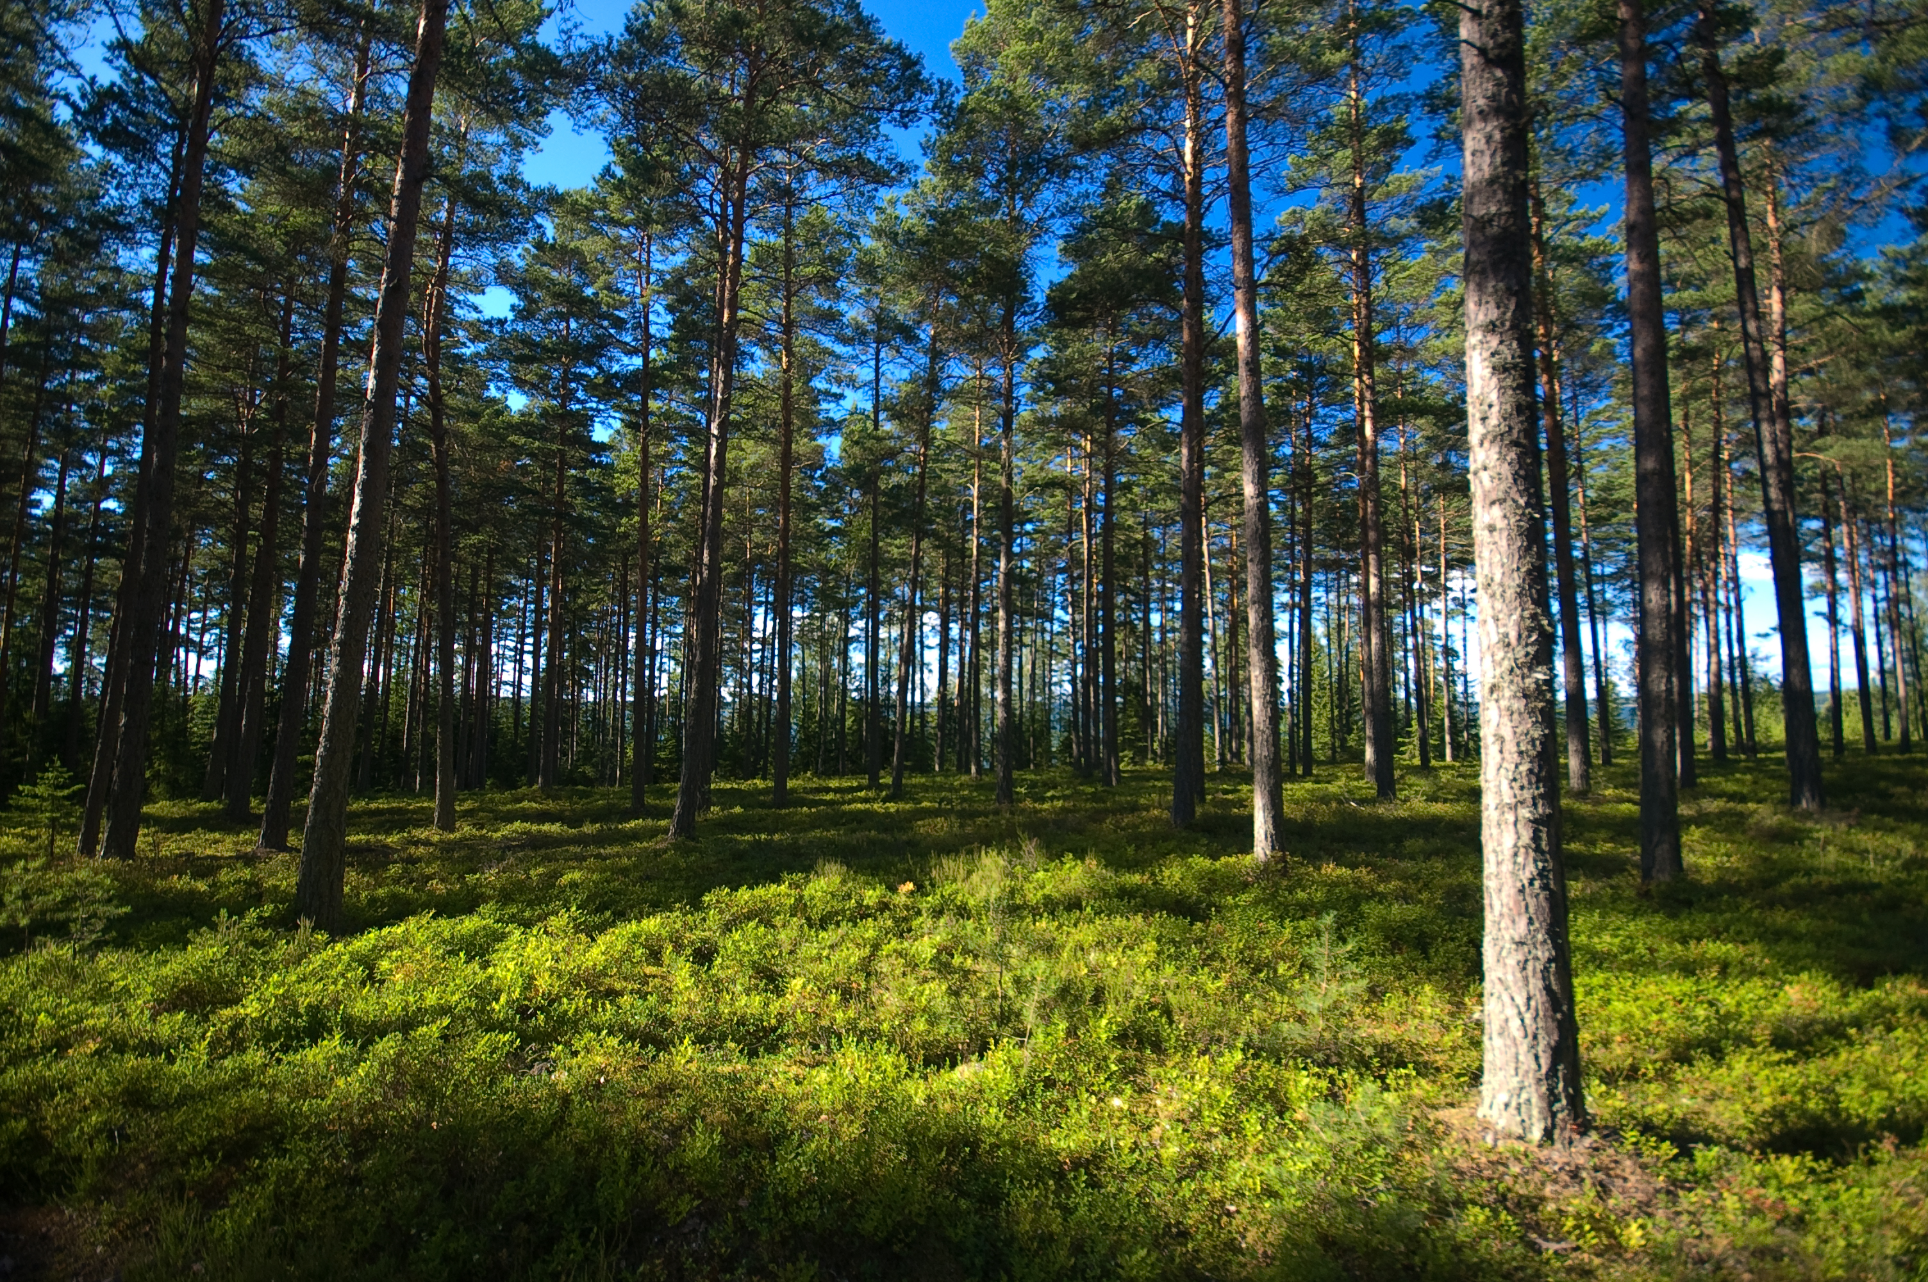
Anssi Koskinen, CC BY 2.0 <https://creativecommons.org/licenses/by/2.0>, via Wikimedia Commons

Slide 2
Pieni
metsätaloustietoisku

Slide 3
1. Suomen maapinta-alasta metsää on
25 %
50 %
75 %

Slide 4
2. Suomessa on metsää asukasta kohti
0,024 hehtaaria
3,6 hehtaaria
130 hehtaaria

Slide 5
3. Se vastaa
puolta
kahta
kuutta
täysimittaista jalkapallokenttää

Slide 6
Metsätaloudella tarkoitetaan ensisijaisesti puuston kasvatusta, korjuuta ja myyntiä.

Slide 7
Laajemmassa merkityksessä metsätaloudella tarkoitetaan myös puunjalostusteollisuuden toimintaa.

Slide 8
4. Mikä seuraavista ei ole puunjalostusteollisuutta?
sahateollisuus,
vaneri- ja lastulevyteollisuus
puutaloteollisuus
sellu-, paperi- ja kartonkiteollisuus
sellutehtaan rakentaminen

Slide 9
5. Vuonna 2018 Suomen metsäteollisuuden viennin arvo oli henkeä kohti
5,6 euroa
347 euroa
2400 euroa

Slide 10
Ensisijaisesti metsätalouden harjoittamiseen varattua metsää kutsutaan talousmetsäksi

Slide 11
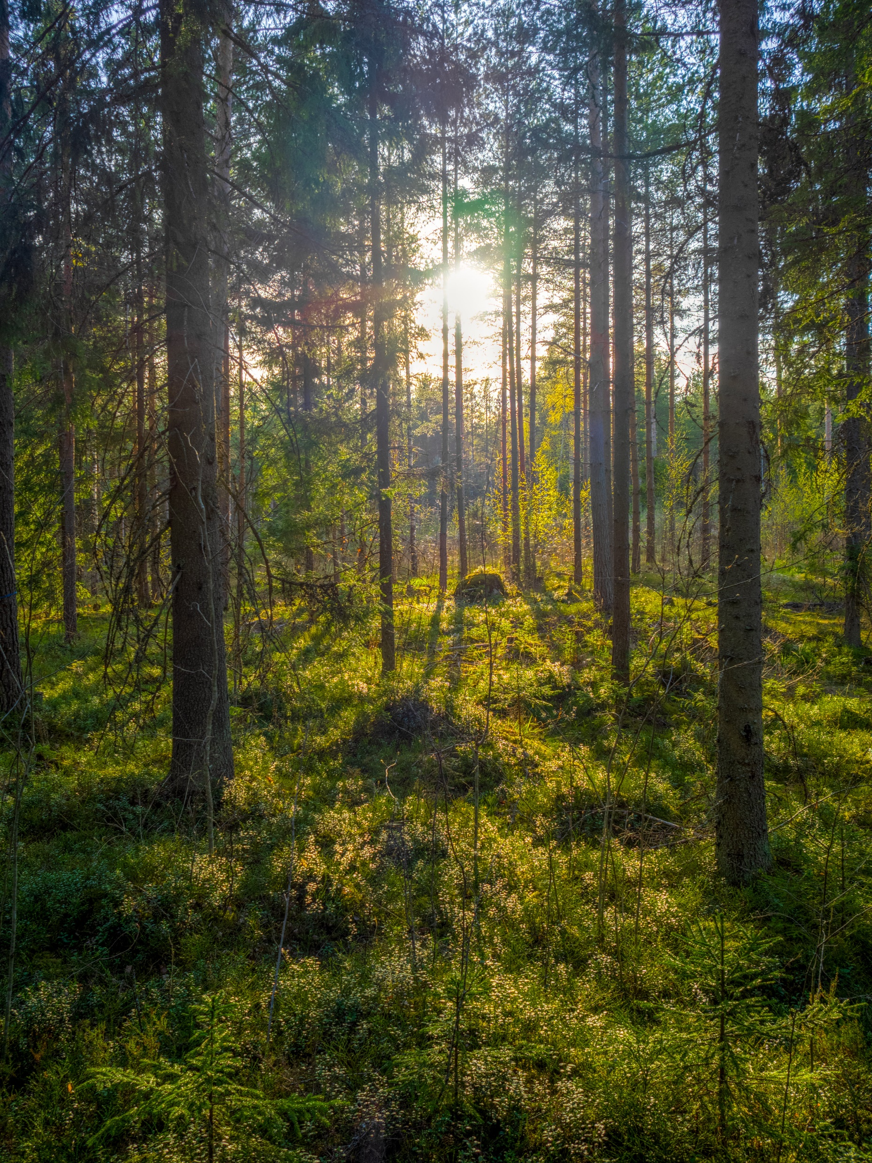
Mikko Muinonen

Slide 12
Mutta metsällä on myös muita arvoja kuin raha.
Mainitse jokin!

Slide 13
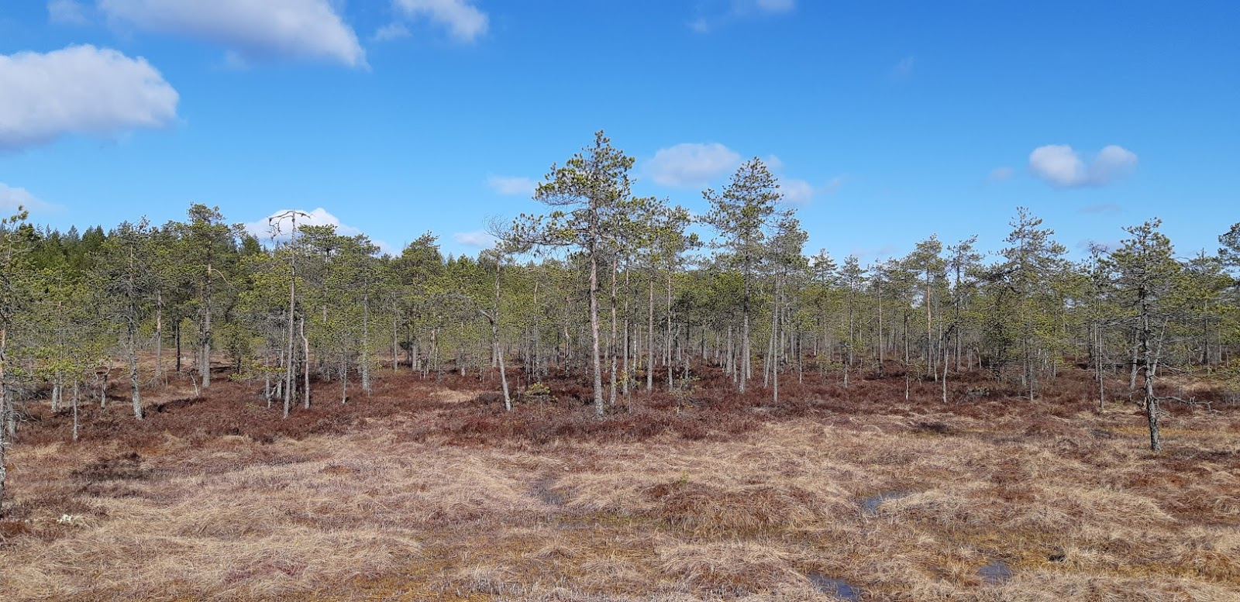
5. a) Orivesi b) Ivalo c) Halden, Norja

Slide 14
Kuvan ottanut Jyrki Kokko

Slide 15
6. Metsätyyppi:
Tuore kangas
Kuiva kangas
Lehto

Slide 16
Metsätyyppi määritellään opaskasvien mukaan. Mm. siksi on hyvä oppia tunnistamaan kasveja, koska silloin voi tunnistaa metsätyypin.

Slide 17
Kun metsätyyppi on tunnistettu, on mahdollista suunnitella tarkoituksenmukaiset metsänhoitotoimenpiteet onpa metsän käyttötarkoitus mikä tahansa.

